Slide 1
Kiberbiztonság
BF

Slide 2
Mi a „hacker”?
„Hacker” tág fogalom: olyan személy vagy csoport, aki informatikai rendszereket, hálózatokat vagy szoftvereket keres meg, feltár sebezhetőségeket, vagy kihasználja azokat. A motiváció és a módszer alapján különböző kategóriákra bontható. (Definíciók és kategóriák általános összefoglalói: kiber-biztonsági szakirodalom.)
Gyakori támadási módszerek és eszközök
Adathalászat (phishing / spear-phishing) — e-mail vagy üzenet, célzott linkek/mellékletek. Rapid7
Ransomware — titkosítás + váltságdíj követelése. IT Pro
Exploits / zero-day — ismeretlen hibák kihasználása. crowdstrike.com
Initial Access Brokers (IABs) — hozzáféréseket árusítanak a bűnözői piacon. Rapid7
Supply-chain kompromittálás — harmadik fél vagy komponens fertőzése. sonatype.com
Automatizált botnetek, C2 infrastruktúra, malware-toolkit — széles körben használt eszközök.

Slide 3
Rövid összefoglaló, záró gondolat
A fenyegetési kép gyorsan változik: a zsarolóprogramok, a szoftver-ellátási lánc és az AI-t használó taktikák dominálnak 2024–2025 körül, miközben a humán tényező és a szakemberhiány tovább növeli a kockázatot. A védelem mixe technikai kontrollokból, folyamatokból és emberi képzésből áll — és a vezetés aktív részvétele nélkül a beruházások hatékonysága korlátozott marad

Slide 4
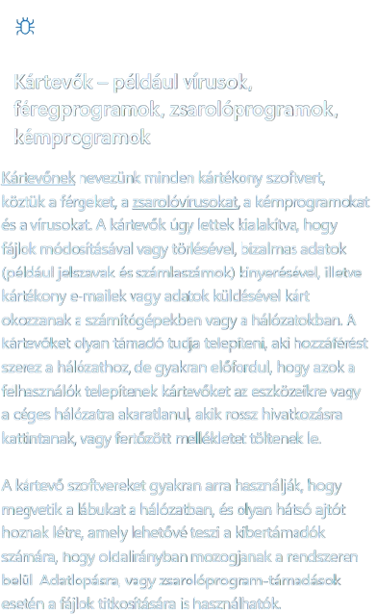
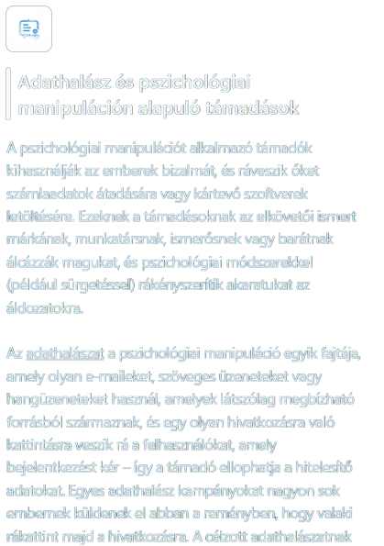
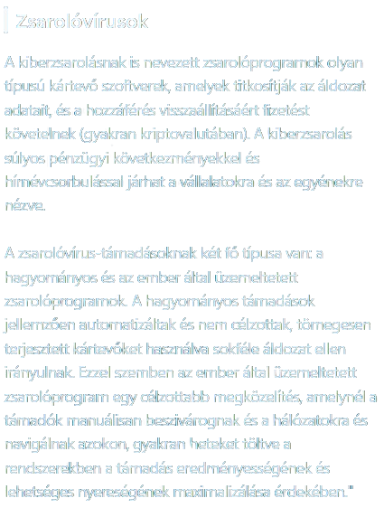
A kiberbiztonsági veszélyforrások típusai

Slide 5
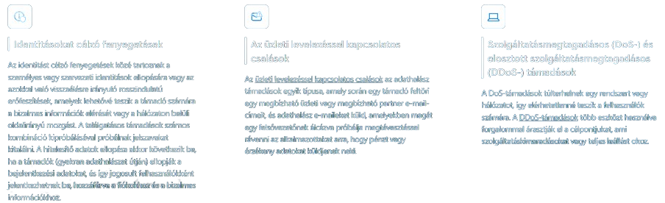

Slide 6
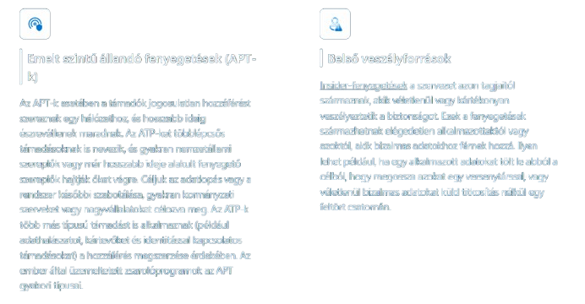

Slide 7
Kiberbiztonság — aktuális helyzet (összefoglaló)
Ransomware és zsarolóprogramok továbbra is vezető üzleti kockázat. Sok iparágban (különösen pénzügy, gyártás és technológia) a zsarolóprogramok okozzák az egyik legnagyobb kárt és működési kiesést; az aktív zsaroló-csoportok száma és változatossága 2024–2025-ben nőtt. IT Pro+1
Állami támogatású (state-sponsored) és geopolitikai támadások erősödnek. A nemzetállami szereplők kifinomultabbak, céljuk lehet hírszerzés, kritikus infrastruktúra zavarása vagy politikai befolyásolás. Sok ország kiber-kibervédelmi szervezete erre figyelmeztet. cyber.gov.au+1
AI kettős használata — védekezést is segíti, de a támadók is kihasználják. Az AI/ML eszközök segítik a biztonsági automatizálást és anomália-észlelést, ugyanakkor a támadók is alkalmaznak AI-t célzottabb adathalászatra, social engineeringre és kódgenerálásra. A biztonsági szervezetek 2024–2025-ös jelentései ezt kiemelik. ncsc.gov.uk+1
Szoftver-ellátási lánc (software supply chain) kockázatok növekedése. Harmadik felek és nyílt forráskódú komponensek kompromittálása sok szervezetot érint; az ellátási lánc támadások komoly következményekkel járhatnak. sonatype.com+1
Társadalmi mérnökség és emberi tényező marad a gyenge láncszem. Adathalászat, CEO-fraud, hamis telepítések és „account takeover” támadások aránya magas; ezért a humán védelem (képzés, folyamatok) kritikus. Rapid7+1
Munkaerőhiány és szakértői kiégés (burnout) problémát okoz. Biztonsági dolgozók körében magas a stressz és a fluktuáció, ami működési kockázatot növel; ez rontja az észlelés-válasz képességet. TechRadar
Gyors gyakorlati tennivalók (vezetőknek és IT-csapatoknak):
alapvető biztonsági alapok (patching, multi-factor authentication, backup 3-2-1 elv) szigorú betartása; reports.weforum.org
tervezzetek és gyakoroljatok incidenskezelést (playbook + rendszeres asztali gyakorlatok); cyber.gov.au
monitorozás + EDR/XDR + threat intelligence integráció; crowdstrike.com
beszállítói/alkalmazás-ellátási lánc kockázatkezelés (összetevő-vizsgálat, SBOM használata); sonatype.com
munkavállalói tudatosság és a szakmai állomány megtartása (burnout elleni intézkedések).

Slide 8
Köszönöm a figyelmet

